Slide 1
RICARDO SANTIN
PRESIDENTE
25 de agosto
2021

Slide 2
ECONÔMICO&SOCIAL
DESENVOLVIMENTO
E EMPREGO
FONTE: ABPA – USDA - 2020
4º
MAIOR EXPORTADOR MUNDIAL DE CARNE SUÍNA
4
MILHÕES DE EMPREGOS
PIB
1,02 Milhões de toneladas de carne suína exportadas em 2020
DE R$ 120 BILHÕES
1º
EXPORTADOR MUNDIAL DE CARNE DE FRANGO
4º
4,23 Milhões de toneladas de carne de frango exportadas em 2020
MAIOR PRODUTOR MUNDIAL DE CARNE SUÍNA
4,436 Milhões de toneladas de carne suína produzidas em 2020
3º
MAIOR PRODUTOR MUNDIAL DE
CARNE DE FRANGO
13,845 Milhões de toneladas de carne de frango produzidas em 2020
Em 20 anos o setor gerou US$145 bilhões em receita cambial
OS DOIS SETORES PRODUZIRAM O EQUIVALENTE A 1.153.750 CAMINHÕES (12 TONS)
APENAS EM 2020, OS DOIS SETORES EXPORTARAM 210 MIL CONTÊINERES

Slide 3
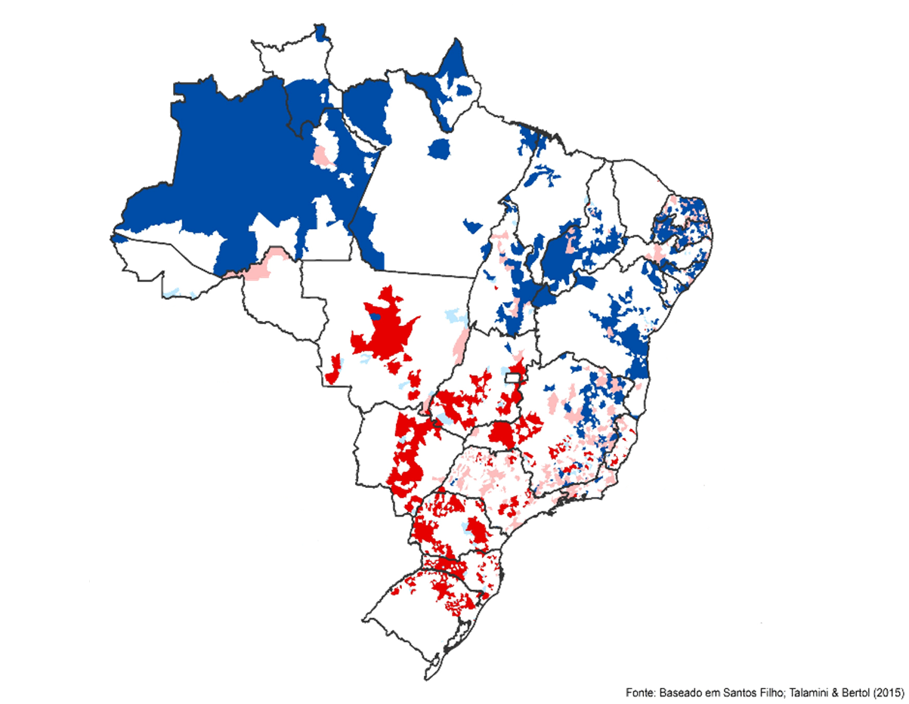
ECONÔMICO&SOCIAL
DESENVOLVIMENTO
E EMPREGO
Relação espacial entre o índice Firjan de desenvolvimento e o emprego na produção e abate de frangos e suínos no municípios brasileiros, 2016
Rio Verde
12° GO e 400° BR
Lucas do Rio Verde
1° MT e 148° BR
São Gabriel do Oeste
1° MS e 126° BR
Concórdia
1º SC e 8° BR
Paranavai
3° PR e 18° BR
Medianeira
8° PR e 61° BR
Chapecó
2° SC e 25° BR
Branco: Sem relação estatística
Grande desenvolvimento e emprego na produção e abate
Não existe desenvolvimento e emprego na produção e abate
O emprego na produção e abate ainda não levou ao desenvolvimento
Outras atividades econômicas respondem pelo desenvolvimento
Toledo
2° PR e 7°BR
Serafina Correia
6° RS e 57° BR
Lajeado
2° RS e 6° BR
Marau
34° RS e 176° BR

Slide 4
DESONERAÇÃO: IMPACTOS DA RETIRADA
A EVENTUAL SUSPENSÃO DA DESONERAÇÃO PODERÁ ACARRETAR:
Impactos de R$ 1 bilhão anualmente, apenas na indústria de abate e processamento;
Inflação dos alimentos: a carne de frango, a carne suína e os ovos, já severamente impactados pelos custos de produção do milho e da soja, poderão ganhar novos aumentos com a reoneração, com impactos nos preços ao consumidor.
Perda de até 10 mil postos de trabalho, prejudicando os impactos positivos dos 25 mil postos de trabalho gerados pelo setor ao longo da pandemia (um dos poucos com saldo de empregabilidade positiva no período);

